Slide 1
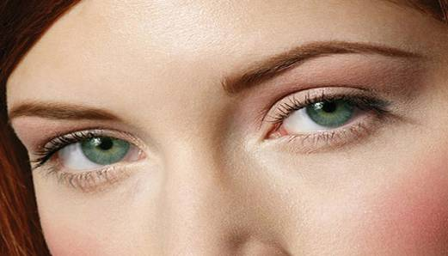
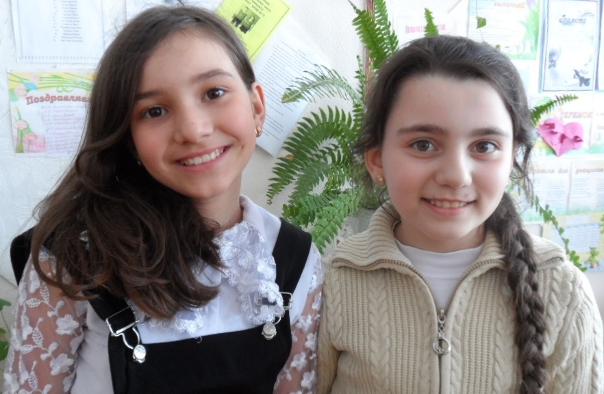
«Береги зрение»
Учащиеся 4 «Б» класса:
Шагинян Ани
Чернова Ангелина.
Руководитель:
Метельникова О. Н

Slide 2
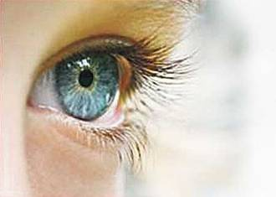
Цель: Определить причины, влияющие на наше зрение, и разработать рекомендации по сохранению зрения.

Slide 3
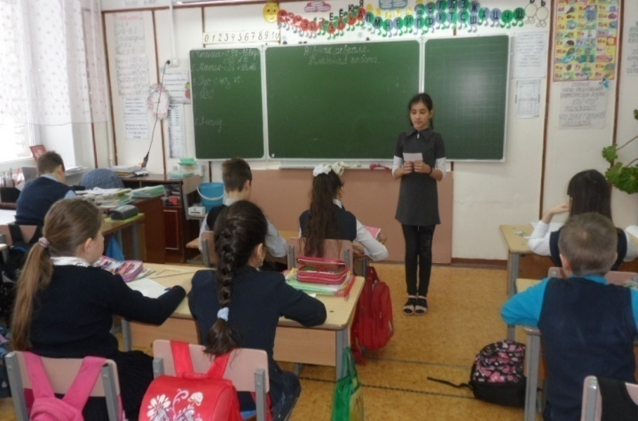
Объект исследования: учащиеся начальной школы. Предмет исследования: состояние зрения Гипотеза: если безответственно относится к своему зрению, то это может привести к его ухудшению.

Slide 4
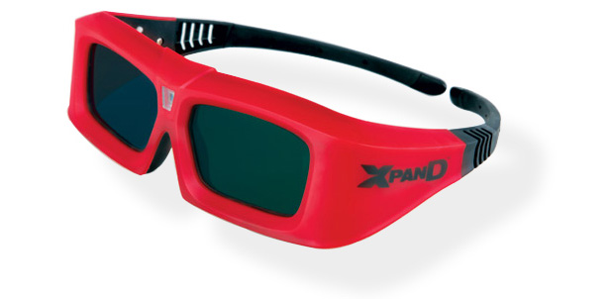
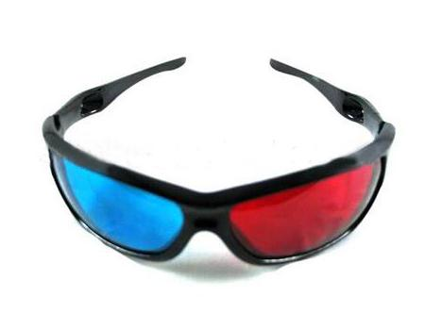
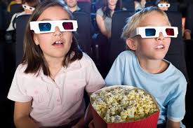

Slide 6
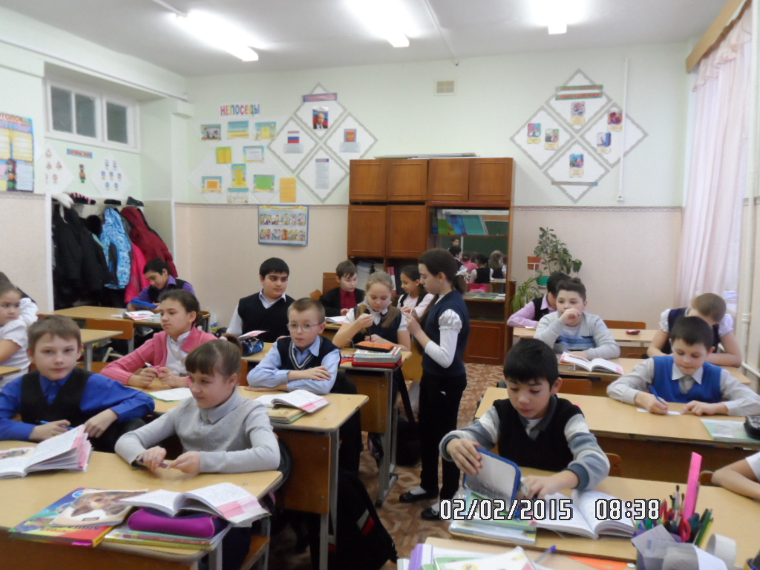
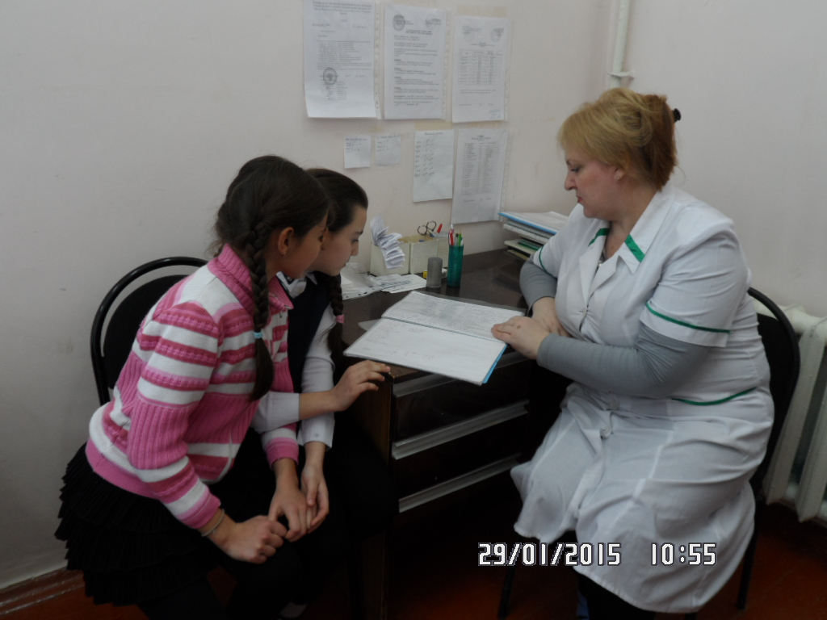
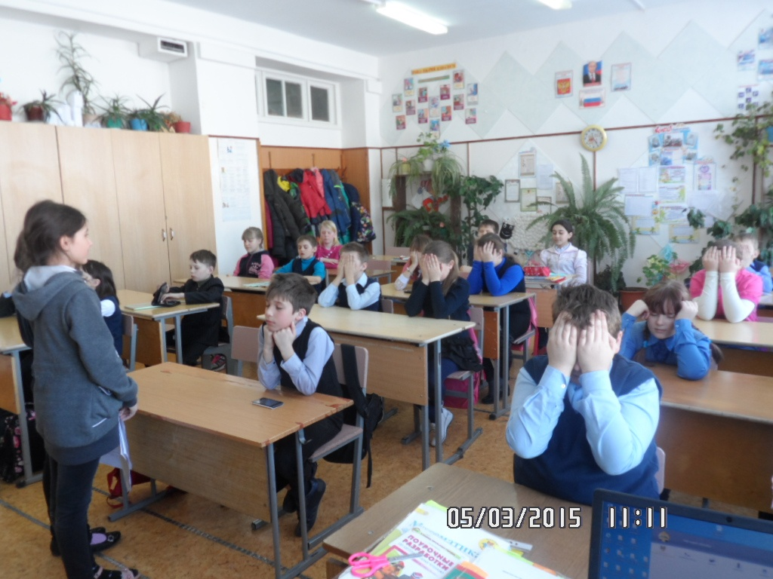
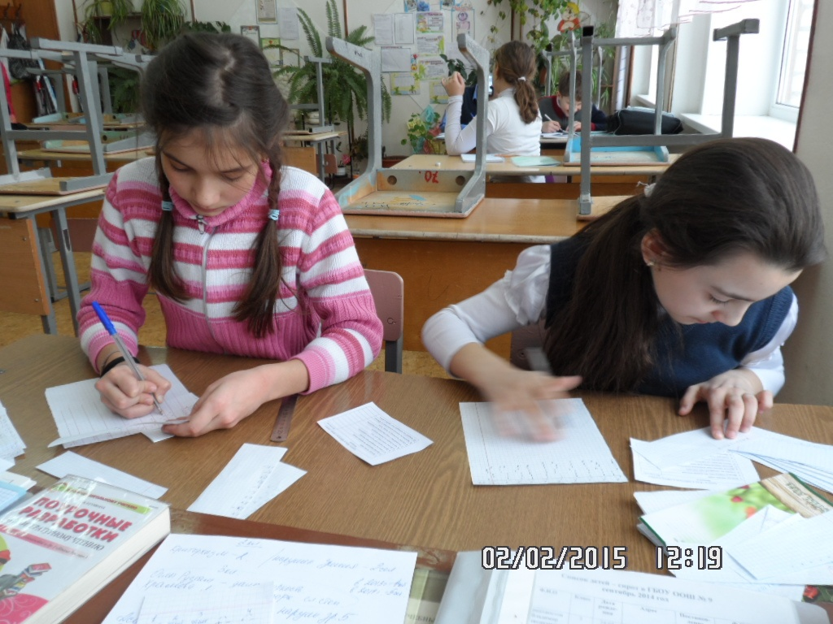

Slide 7
Наследственные факторы

Slide 8
Результаты анкетирования

Slide 9
Выводы
Таким образом, наше исследование показало, что основными причинами ухудшения зрения у одноклассников являются:
наследственность;
несоблюдение гигиенических правил при чтении, работе на компьютере.
Проделанная работа позволила:
разработать памятку «Правила бережного отношения к зрению»;
подготовить брошюру рекомендаций «Береги зрение» для каждого класса начальной школы
подготовили и провели классный час для учащихся
нашего класса.

Slide 10
БЕРЕГИТЕ ЗРЕНИЕ!

Slide 12
Спасибо за внимание

